Slide 1
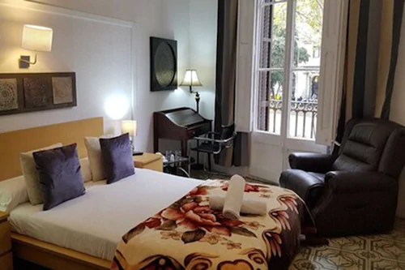
FRANÇAIS
6-classe
Thème: Je reviens chez moi et je ...

Slide 2
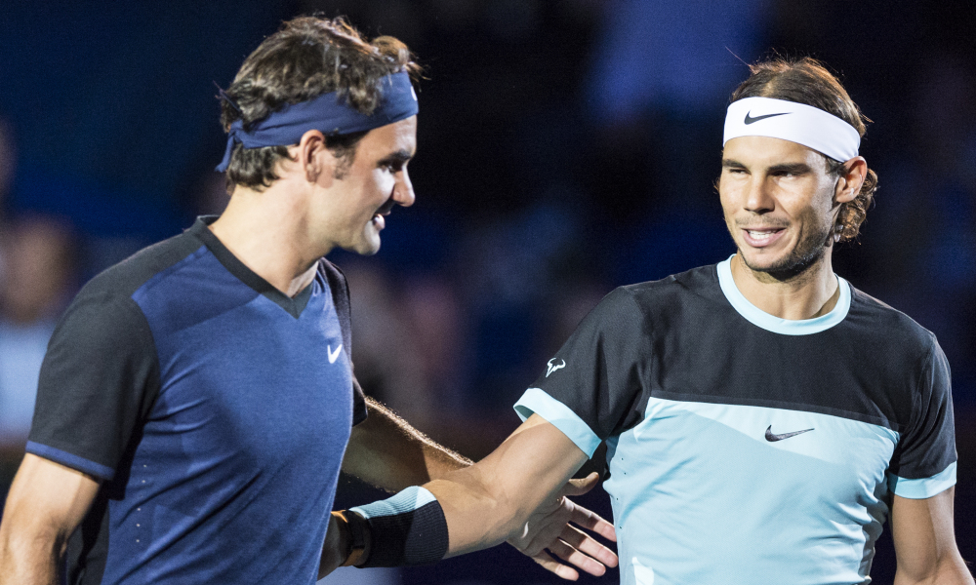

Slide 10
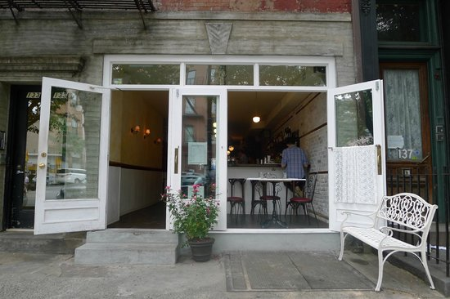

Slide 11
Revision

Slide 15
irons
partira
devras
me leverai
partira
revenirons

Slide 18
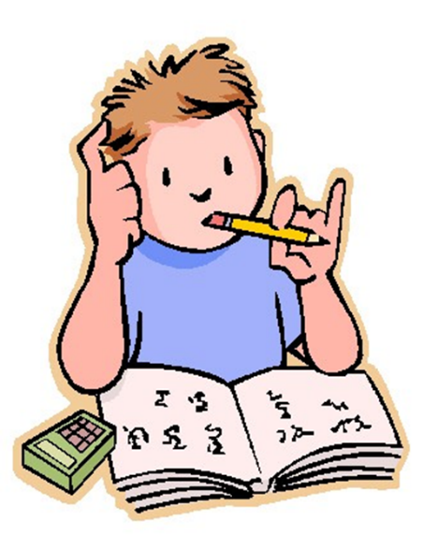
1. Faites l’activité 2,3,4 à la page 53.
2. Apprenez par coeur les mots nouveaux.

